Slide 1
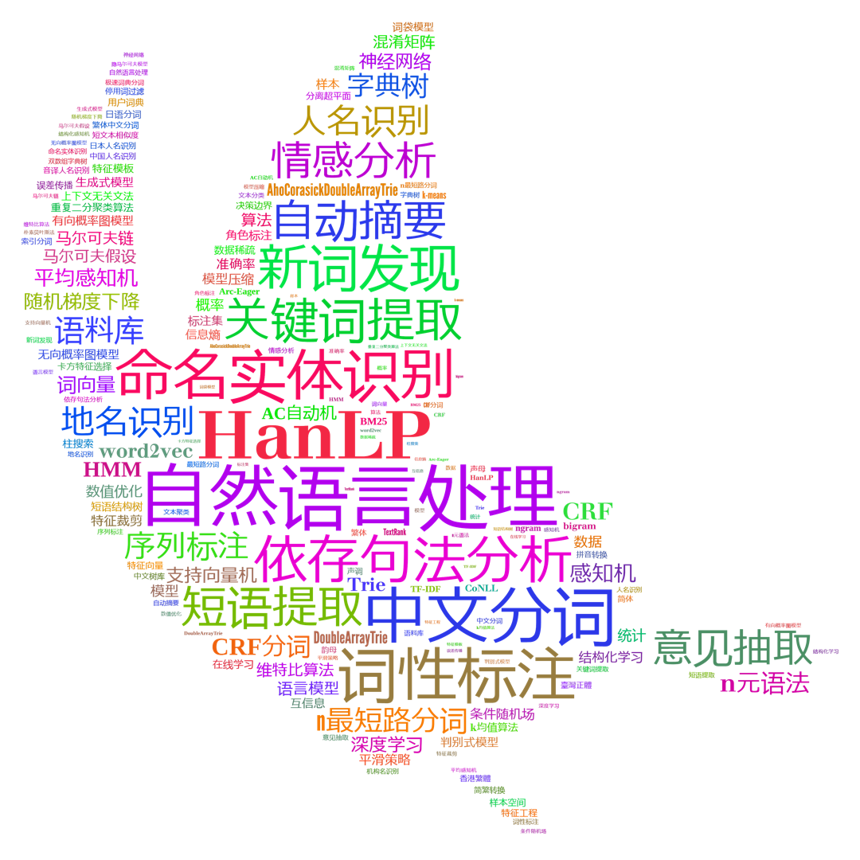
第十三章 深度学习与自然语言处理
13.1 传统方法的局限
13.2 深度学习与优势
13.3 word2vec
13.4 基于神经网络的高性能依存句法分析器
13.5 自然语言处理进阶

Slide 2
13.1 传统方法的局限
传统方法贵在精简，难在表示效果差

Slide 3
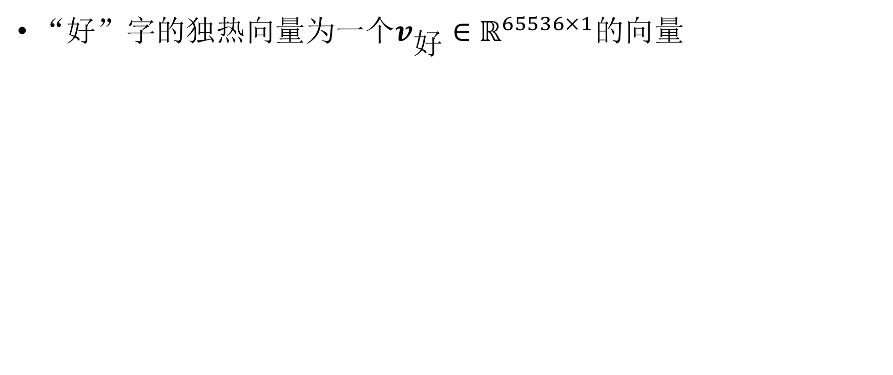
13.1.1 数据稀疏
“好”字的独热向量为一个$v_{好}∈ℝ^{65536×1}$的向量

Slide 4
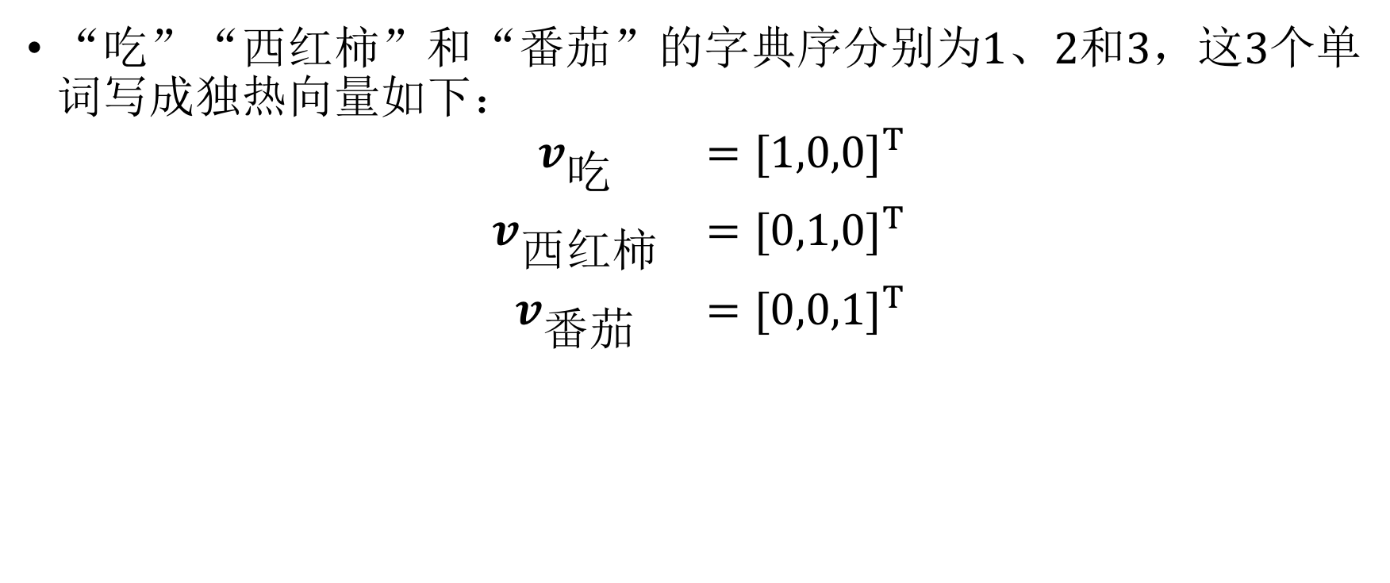
13.1.1 数据稀疏
“吃”“西红柿”和“番茄”的字典序分别为$1$、$2$和$3$，这$3$个单词写成独热向量如下：
$$\begin{matrix}v_{吃} & ={[1,0,0]}^{T} \\ v_{西红柿} & ={[0,1,0]}^{T} \\ v_{番茄} & ={[0,0,1]}^{T}\end{matrix}$$

Slide 5
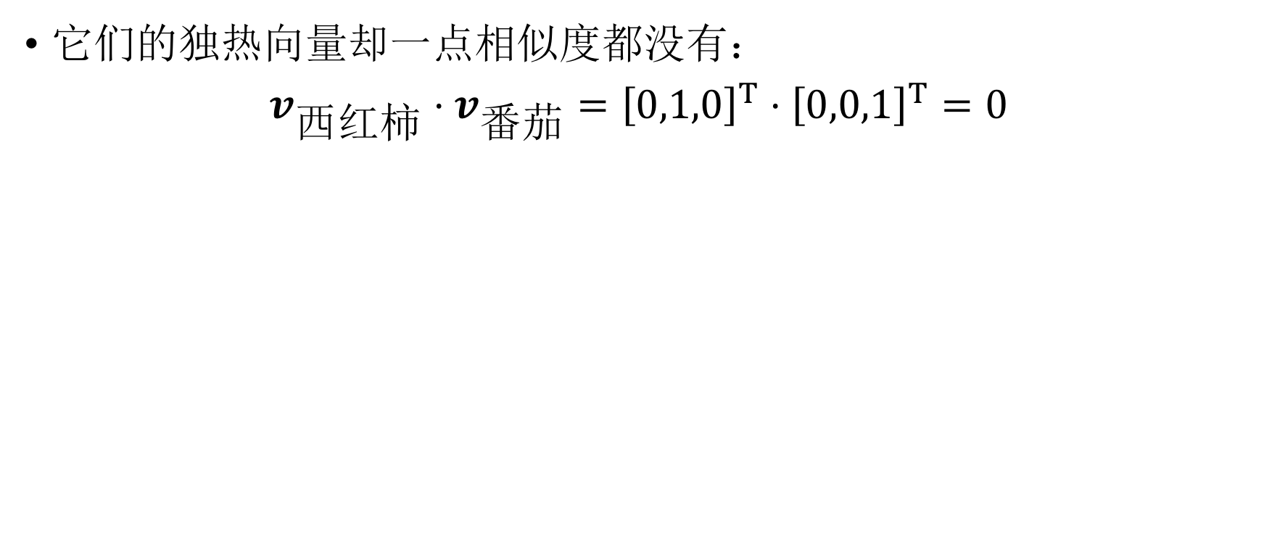
13.1.1 数据稀疏
它们的独热向量却一点相似度都没有：
$$v_{西红柿}⋅v_{番茄}={\left[0,1,0\right]}^{T}⋅{\left[0,0,1\right]}^{T}=0$$

Slide 6
13.1.2 特征模板
传统自然语言处理依赖于手工制定的特征模板
这样的特征模板同样带来数据稀疏的困扰
即便是经验最丰富的语言学家也无法设计出有效的特征模板
特征工程也是一件费时费力、难以复用的工作

Slide 7
13.1.3 误差传播
流水线式的作业方式存在严重的误差传播问题
前一个模块产生的错误被输入到下一个模块中产生更大的错误

Slide 8
13.2 深度学习与优势
为了解决传统机器学习与自然语言处理中的数据稀疏、人工特征模板和误差传播等问题，人们将注意力转向了另一种机器学习潮流的研究——深度学习。

Slide 9
13.2.1 深度学习
深度学习（Deep Learning，DL）属于表示学习（Representation Learning）的范畴，指的是利用具有一定“深度”的模型来自动学习事物的向量表示（vectorial representation）的一种学习范式。目前，深度学习所采用的模型主要是层数在一层以上的神经网络
通过多层感知机提取向量才是深度学习的精髓

Slide 10
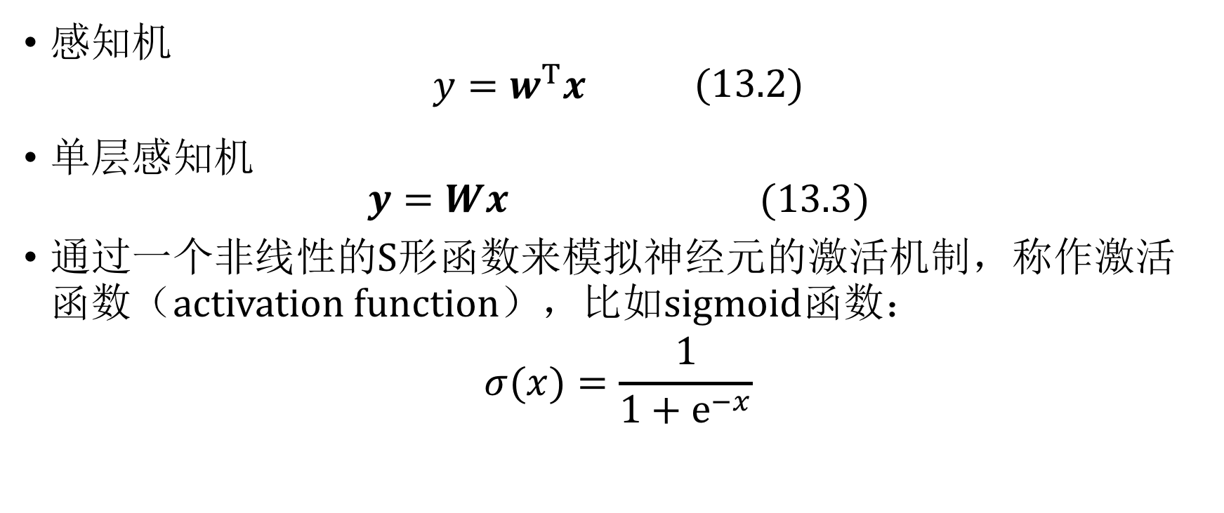
13.2.1 深度学习
感知机
$$\begin{matrix}y=w^{T}x\end{matrix} (13.2)$$
单层感知机
$$\begin{matrix}y=Wx (13.3)\end{matrix}$$
通过一个非线性的S形函数来模拟神经元的激活机制，称作激活函数（activation function），比如sigmoid函数：
$$σ(x)=\frac{1}{1+e^{−x}}$$

Slide 11
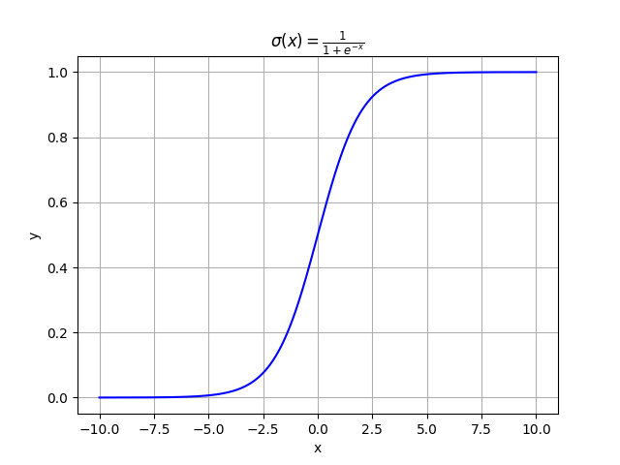
13.2.1 深度学习

Slide 12
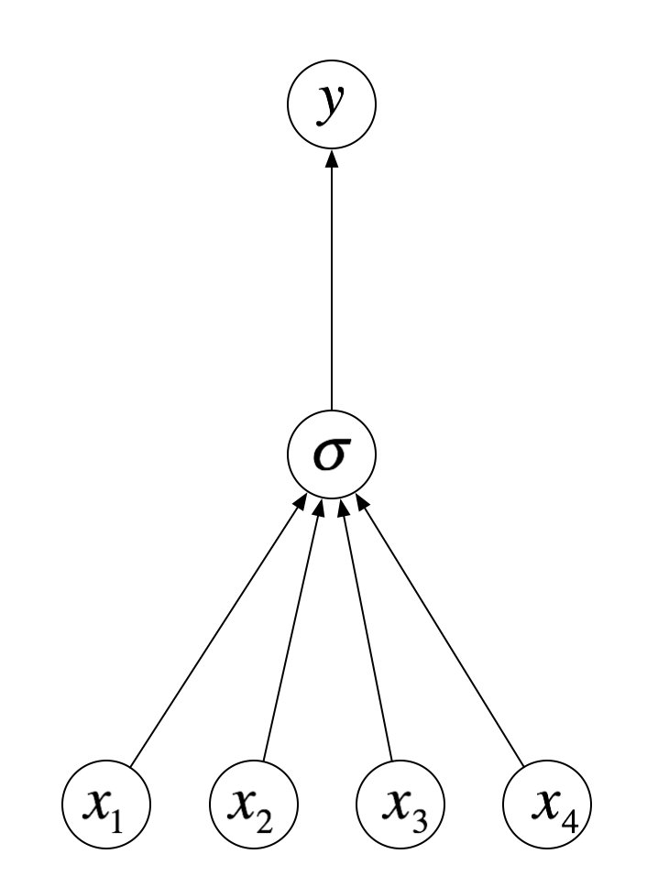
13.2.1 深度学习
将式(13.2)代入sigmoid函数中，一个感知机就形成了一个神经元

Slide 13
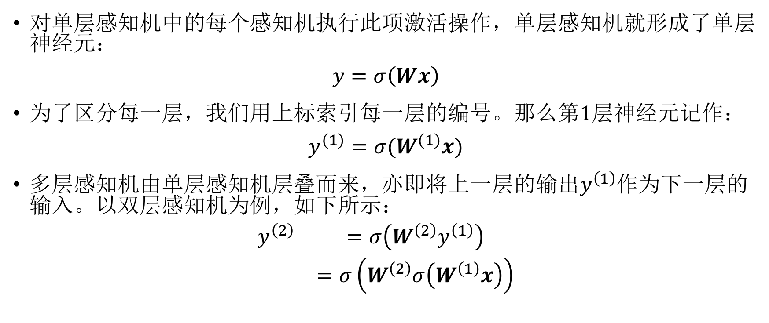
13.2.1 深度学习
对单层感知机中的每个感知机执行此项激活操作，单层感知机就形成了单层神经元：
$$y=σ\left(Wx\right)$$
为了区分每一层，我们用上标索引每一层的编号。那么第$1$层神经元记作：
$$y^{(1)}=σ(W^{(1)}x)$$
多层感知机由单层感知机层叠而来，亦即将上一层的输出$y^{\left(1\right)}$作为下一层的输入。以双层感知机为例，如下所示：
$$\begin{matrix}y^{\left(2\right)} & =σ\left(W^{\left(2\right)}y^{\left(1\right)}\right) \\ & =σ\left(W^{\left(2\right)}σ\left(W^{\left(1\right)}x\right)\right)\end{matrix}$$

Slide 14
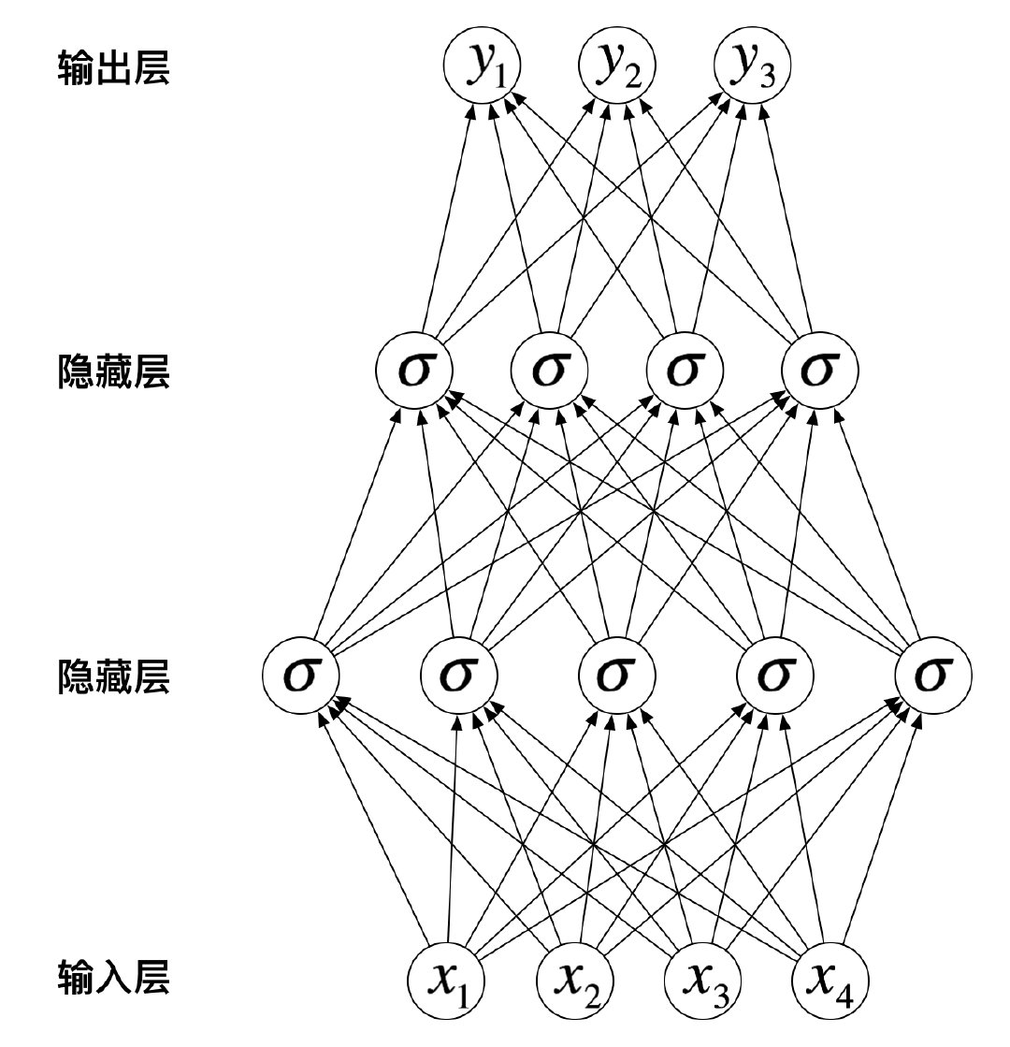
13.2.1 深度学习
双层感知机的结构如图所示

Slide 15
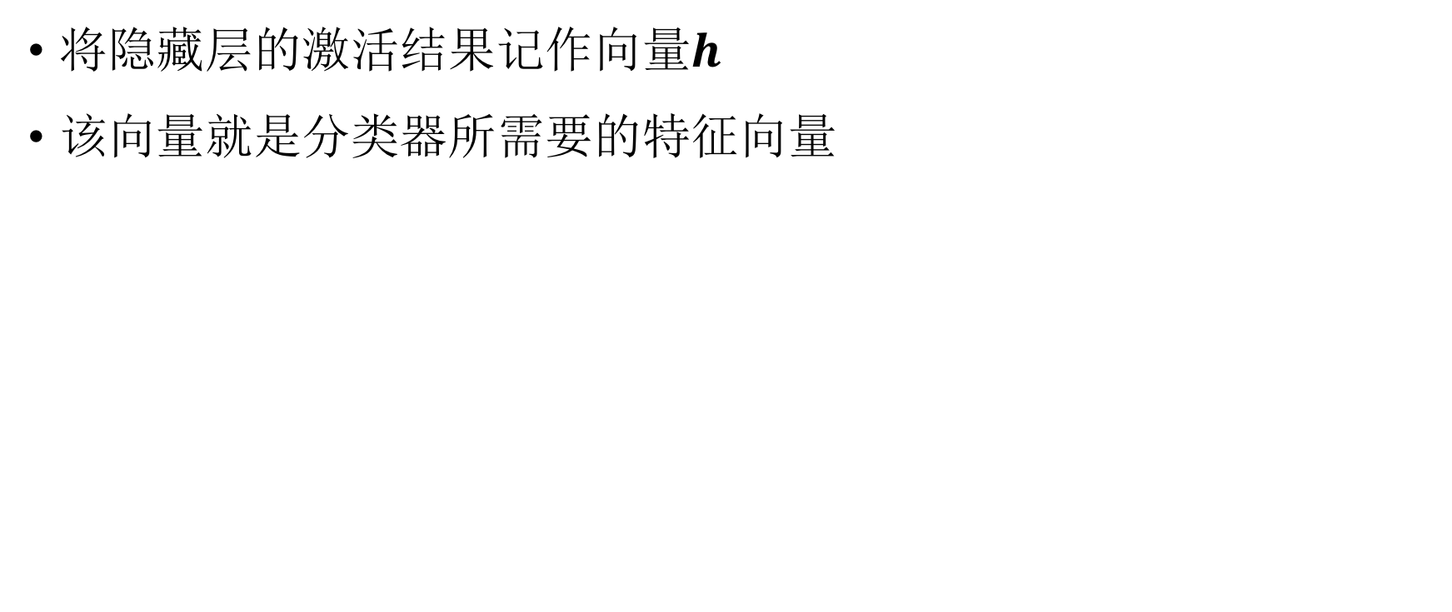
13.2.1 深度学习
将隐藏层的激活结果记作向量$h$
该向量就是分类器所需要的特征向量

Slide 16
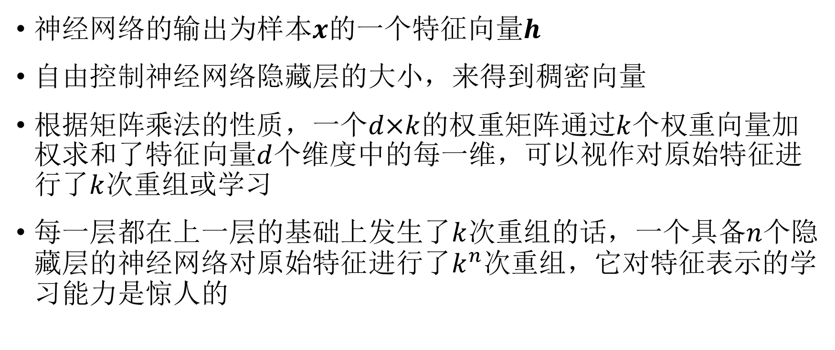
13.2.2 用稠密向量解决数据稀疏
神经网络的输出为样本$x$的一个特征向量$h$
自由控制神经网络隐藏层的大小，来得到稠密向量
根据矩阵乘法的性质，一个$d×k$的权重矩阵通过$k$个权重向量加权求和了特征向量$d$个维度中的每一维，可以视作对原始特征进行了$k$次重组或学习
每一层都在上一层的基础上发生了$k$次重组的话，一个具备$n$个隐藏层的神经网络对原始特征进行了$k^{n}$次重组，它对特征表示的学习能力是惊人的

Slide 17
13.2.3 用多层网络自动提取特征表示
隐藏层会根据损失函数的梯度自动调整多层感知机的权重矩阵，从而自动学习到隐藏层的特征表示。该过程完全不需要人工干预
如果该神经网络具备一个记忆模块的话，它还可以自动融合前一个单词的特征，将其与当前单词的特征组合起来得到更加合理的特征向量，比如长短时记忆网络LSTM等RNN家族的神经网络。

Slide 18
13.2.4 端到端的设计
神经网络各层之间、各个神经网络之间的“交流语言”为向量
深度学习工程师可以轻松地将多个神经网络组合起来，形成一种端到端的设计

Slide 19
13.3 word2vec
连接传统机器学习与深度学习的桥梁

Slide 20
13.3.1 语言学上的启发
语言学家J. R. Firth提出，通过一个单词的上下文可以得到它的意思
J. R. Firth甚至建议，如果你能把单词放到正确的上下文中去，就说明你掌握了它的意义
这是现代统计自然语言处理最成功的思想之一，即单词的意义与单词的上下文紧密关联

Slide 21
13.3.2 CBOW模型
CBOW（Continuous Bag of Words Model）是一种基于窗口的语言模型
一个窗口指的是句子中的一个固定长度的片段，窗口中间的词语称为中心词，窗口中其他词语称为中心词的上下文
CBOW模型通过三层神经网络接受上下文的特征向量，预测中心词是什么

Slide 22
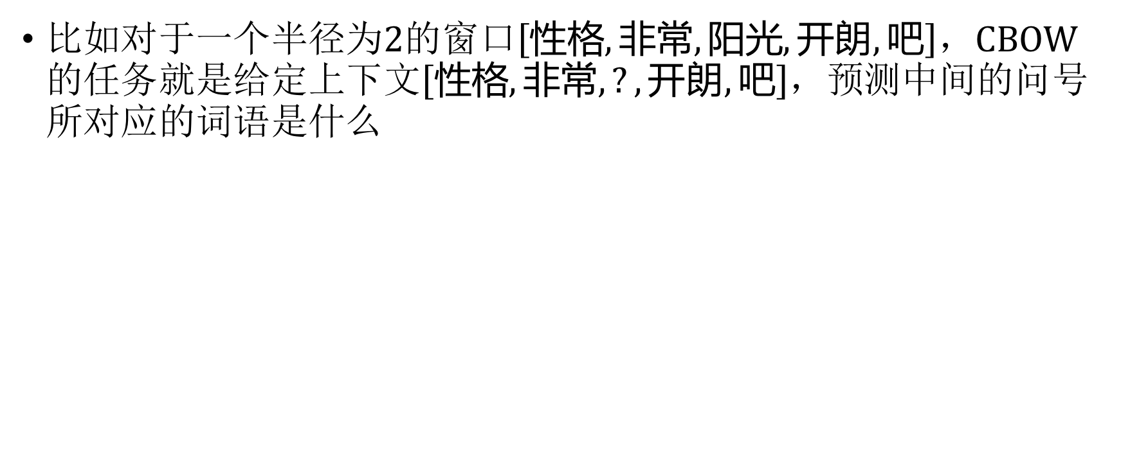
13.3.2 CBOW模型
比如对于一个半径为$2$的窗口$\left[性格,非常,阳光,开朗,吧\right]$，CBOW的任务就是给定上下文$\left[性格,非常,?,开朗,吧\right]$，预测中间的问号所对应的词语是什么

Slide 23
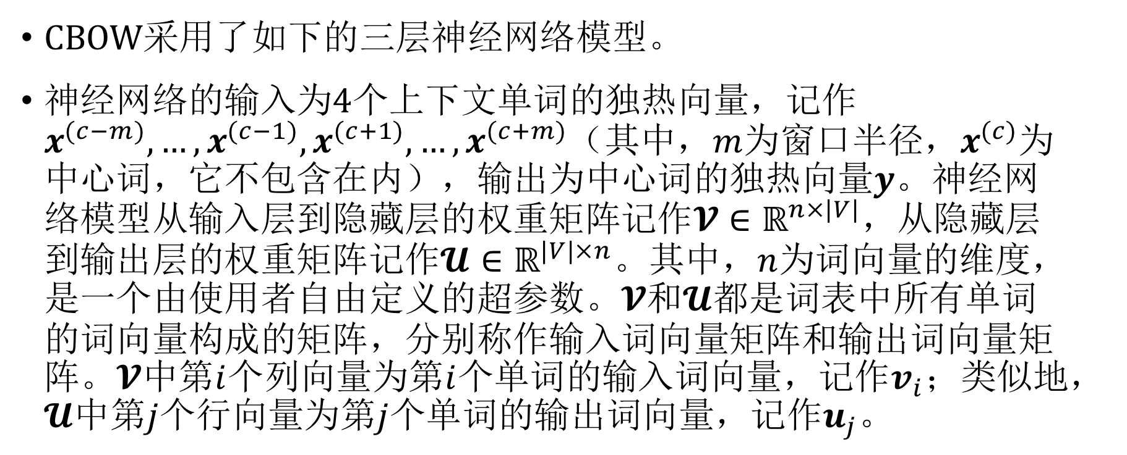
13.3.2 CBOW模型
CBOW采用了如下的三层神经网络模型。
神经网络的输入为$4$个上下文单词的独热向量，记作$x^{(c−m)},…,x^{(c−1)},x^{(c+1)},…,x^{(c+m)}$（其中，$m$为窗口半径，$x^{(c)}$为中心词，它不包含在内），输出为中心词的独热向量$y$。神经网络模型从输入层到隐藏层的权重矩阵记作$𝓥∈ℝ^{n×|V|}$，从隐藏层到输出层的权重矩阵记作$𝓤∈ℝ^{|V|×n}$。其中，$n$为词向量的维度，是一个由使用者自由定义的超参数。$𝓥$和$𝓤$都是词表中所有单词的词向量构成的矩阵，分别称作输入词向量矩阵和输出词向量矩阵。$𝓥$中第$i$个列向量为第$i$个单词的输入词向量，记作$v_{i}$；类似地，$𝓤$中第$j$个行向量为第$j$个单词的输出词向量，记作$u_{j}$。

Slide 24
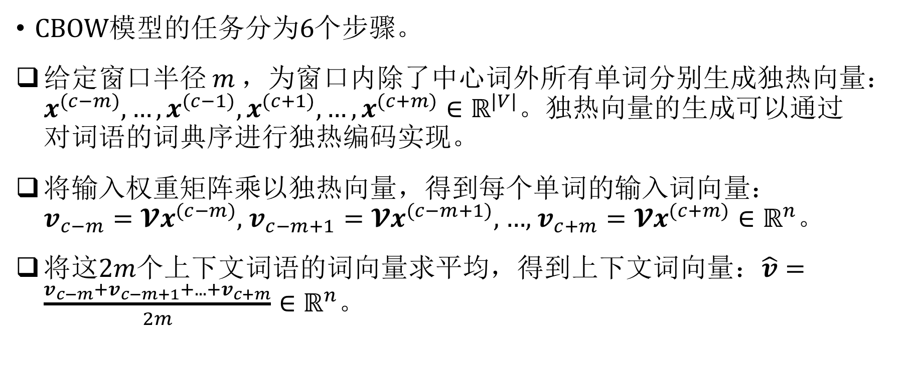
13.3.2 CBOW模型
CBOW模型的任务分为$6$个步骤。
给定窗口半径$m$，为窗口内除了中心词外所有单词分别生成独热向量：$x^{(c−m)},…,x^{(c−1)},x^{(c+1)},…,x^{(c+m)}∈ℝ^{|V|}$。独热向量的生成可以通过对词语的词典序进行独热编码实现。
将输入权重矩阵乘以独热向量，得到每个单词的输入词向量：$v_{c−m}=𝓥x^{(c−m)}$, $v_{c−m+1}=𝓥x^{(c−m+1)}$, $…$, $v_{c+m}=𝓥x^{(c+m)}∈ℝ^{n}$。
将这$2m$个上下文词语的词向量求平均，得到上下文词向量：$\overset{̂}{v}=\frac{v_{c−m}+v_{c−m+1}+...+v_{c+m}}{2m}∈ℝ^{n}$。

Slide 25
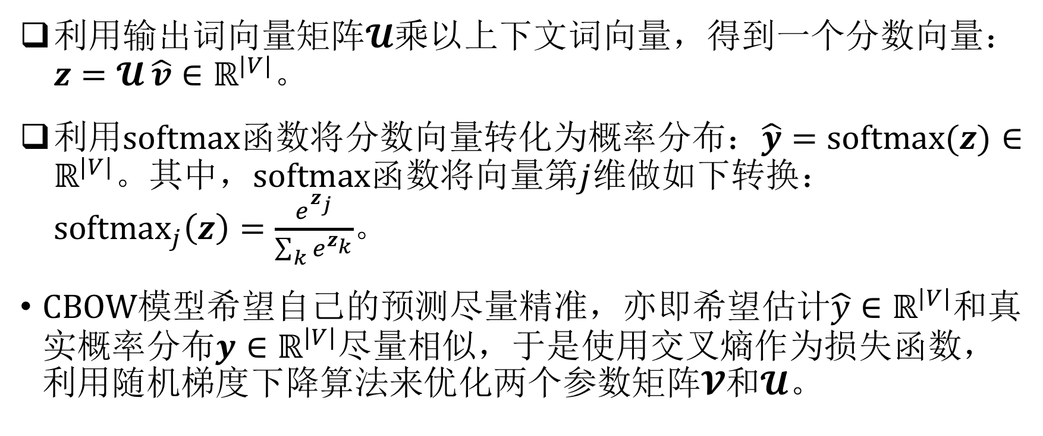
13.3.2 CBOW模型
利用输出词向量矩阵$𝓤$乘以上下文词向量，得到一个分数向量：$z=𝓤\overset{̂}{v}∈ℝ^{|V|}$。
利用softmax函数将分数向量转化为概率分布：$\overset{̂}{y}=softmax(z)∈ℝ^{|V|}$。其中，softmax函数将向量第$j$维做如下转换：${softmax}_{j}\left(z\right)=\frac{e^{z_{j}}}{\sum_{k}{e^{z_{k}}}}$。
CBOW模型希望自己的预测尽量精准，亦即希望估计$\overset{̂}{y}∈ℝ^{|V|}$和真实概率分布$y∈ℝ^{|V|}$尽量相似，于是使用交叉熵作为损失函数，利用随机梯度下降算法来优化两个参数矩阵$𝓥$和$𝓤$。

Slide 26
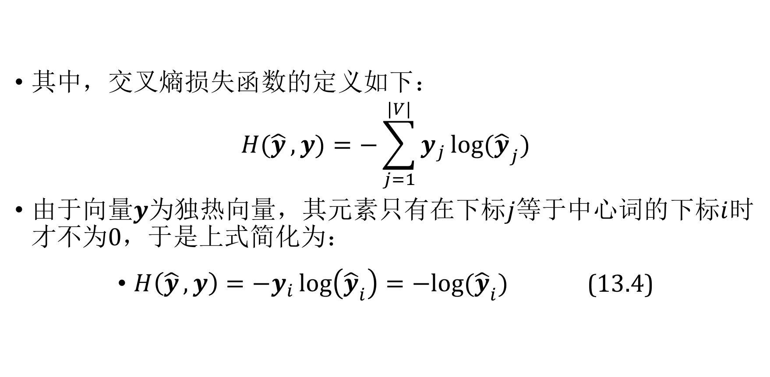
13.3.2 CBOW模型
其中，交叉熵损失函数的定义如下：
$$H(\overset{̂}{y},y)=−\sum_{j=1}^{|V|}{y_{j}}log({\overset{̂}{y}}_{j})$$
由于向量$y$为独热向量，其元素只有在下标$j$等于中心词的下标$i$时才不为$0$，于是上式简化为：
$\begin{matrix}H\left(\overset{̂}{y},y\right)=−y_{i}\log\left({\overset{̂}{y}}_{i}\right)=−log⁡({\overset{̂}{y}}_{i})\end{matrix}$ (13.4)

Slide 27
13.3.3 训练词向量
语料先分词，空格分割
拍摄 时 我 让 演员 放开 来 表演 ， 表现 出 生活 中 那种 带有 毛边 的 质朴 … … 但 这 并不 可怕 ， 我 欣赏 他们 身上 的 朝气 和 中学生 身上 特有 的 气质 。 我 这次 选择 的 主要 演员 大都 没有 什么 表演 经验 。

Slide 28
13.3.3 训练词向量
java -cp hanlp.jar com.hankcs.hanlp.mining.word2vec.Train -input data/test/icwb2-data/training/msr_training.utf8 -output data/test/msr_word2vec.txt

Slide 29
13.3.4 单词语义相似度
for entry in model.nearest(word): print("%50s\t\t%f" % (entry.getKey(), entry.getValue()))
Word Cosine ----------------------------------------------------------------------- 广州 0.614223 天津 0.564238 西安 0.534870 大连 0.503723 杭州 0.463372

Slide 30
13.3.5 词语类比

Slide 31
13.3.5 词语类比

Slide 32
13.3.5 词语类比
/** * 返回跟 A - B + C 最相似的词语,比如 中国 - 北京 + 东京 = 日本。输入顺序按照 中国 北京 东京 * * @param A 做加法的词语 * @param B 做减法的词语 * @param C 做加法的词语 * @return 与(A - B + C)语义距离最近的词语及其相似度列表 */ public List<Map.Entry<String, Float>> analogy(String A, String B, String C)

Slide 33
13.3.5 词语类比
调用方法为：
System.out.println(wordVectorModel.analogy("妹妹", "女", "男"));
System.out.println(wordVectorModel.analogy("出版社", "读者", "观众"));
或：
print(wordVectorModel.analogy("妹妹", "女", "男"))
print(wordVectorModel.analogy("出版社", "读者", "观众"))
运行输出：
[弟弟=0.86036354, 兄妹=0.7224004, 上学=0.6922312, 结婚=0.69061255, ６岁=0.67781067, 一块=0.6723716, 儿子=0.6681251, 狼狗=0.66663957, 妈妈=0.6620069, 姐弟=0.65678877]
[制片厂=0.56583714, 唱片=0.5585156, 电影=0.5567973, １０家=0.531237, 杂志社=0.525373, 剧团=0.507643, 八一电影制片厂=0.4892777, 拷贝=0.4872353, 剧场=0.4733861, 放映=0.4692747]

Slide 34
13.3.5 短文本相似度
利用词袋模型的思想，将短文本中的所有词向量求平均，就能将这段短文本表达为一个稠密向量
print(docVectorModel.similarity("山东苹果丰收", "农民在江苏种水稻")) print(docVectorModel.similarity("山东苹果丰收", "世界锦标赛胜出"))
输出为：
0.6925570368766785 -0.038222137838602066

Slide 35
13.3.5 短文本相似度
体育 Cosine ----------------------------------------------------------------------- 奥运会女排夺冠 0.182704 世界锦标赛胜出 0.166038 中国足球失败 0.155099 山东苹果丰收 -0.022530 农民在江苏种水稻 -0.045185 农业 Cosine ----------------------------------------------------------------------- 农民在江苏种水稻 0.384686 山东苹果丰收 0.195619 中国足球失败 0.052339 世界锦标赛胜出 -0.056380 奥运会女排夺冠 -0.074593

Slide 36
13.4 基于神经网络的高性能依存句法分析器
将独热向量换为稠密向量，性能马上变高
Chen, D., & Manning, C. (2014, October). A fast and accurate dependency parser using neural networks. In Proceedings of the 2014 conference on empirical methods in natural language processing (EMNLP) (pp. 740-750).

Slide 37
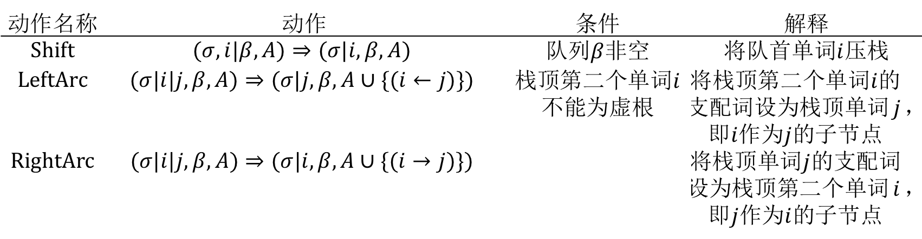
13.4.1 Arc-Standard转移系统
表13-1 Arc-Standard转移系统
动作名称 | 动作 | 条件 | 解释
Shift | $$(σ,i|β,A)⇒(σ|i,β,A)$$ | 队列$β$非空 | 将队首单词$i$压栈
LeftArc | $$(σ|i|j,β,A)⇒(σ|j,β,A∪\{(i←j)\})$$ | 栈顶第二个单词$i$不能为虚根 | 将栈顶第二个单词$i$的支配词设为栈顶单词$j$，即$i$作为$j$的子节点
RightArc | $$(σ|i|j,β,A)⇒(σ|i,β,A∪\{(i→j)\})$$ |  | 将栈顶单词$j$的支配词设为栈顶第二个单词$i$，即$j$作为$i$的子节点

Slide 38
13.4.2 特征提取
特征分为三大类，即：
单词特征。
词性特征
已经确定的子树中的依存标签特征。

Slide 39
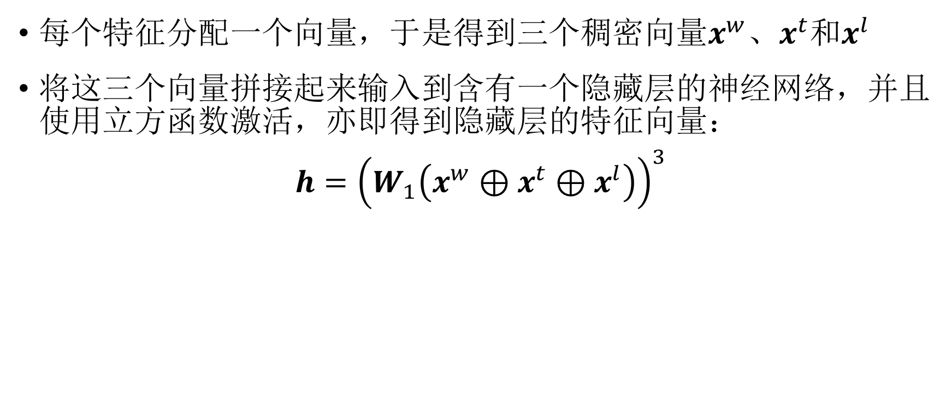
13.4.2 特征提取
每个特征分配一个向量，于是得到三个稠密向量$x^{w}$、$x^{t}$和$x^{l}$
将这三个向量拼接起来输入到含有一个隐藏层的神经网络，并且使用立方函数激活，亦即得到隐藏层的特征向量：
$$h={\left(W_{1}\left(x^{w}⊕x^{t}⊕x^{l}\right)\right)}^{3}$$

Slide 40
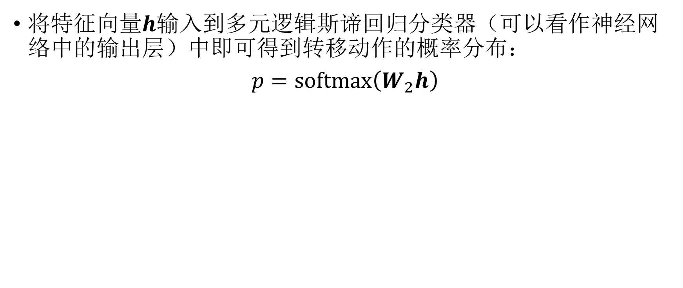
13.4.2 特征提取
将特征向量$h$输入到多元逻辑斯谛回归分类器（可以看作神经网络中的输出层）中即可得到转移动作的概率分布：
$$p=softmax\left(W_{2}h\right)$$

Slide 41
13.4.3 实现与接口
IDependencyParser parser = new NeuralNetworkDependencyParser(); CoNLLSentence sentence = parser.parse("徐先生还具体帮助他确定了把画雄鹰、松鼠和麻雀作为主攻目标。");
1 徐 徐 nh nr _ 2 定中关系 _ _ 2 先生 先生 n n _ 5 主谓关系 _ _ 3 还 还 d d _ 5 状中结构 _ _ 4 具体 具体 a ad _ 5 状中结构 _ _ 5 帮助 帮助 v v _ 0 核心关系 _ _ 6 他 他 r r _ 5 兼语 _ _ 7 确定 确定 v v _ 5 动宾关系 _ _ 8 了 了 u u _ 7 右附加关系 _ _ 9 把 把 p p _ 16 状中结构 _ _ 10 画 画 v v _ 9 介宾关系 _ _ 11 雄鹰 雄鹰 n n _ 10 动宾关系 _ _ 12 、 、 wp w _ 13 标点符号 _ _ 13 松鼠 松鼠 n n _ 11 并列关系 _ _ 14 和 和 c c _ 15 左附加关系 _ _ 15 麻雀 麻雀 n n _ 11 并列关系 _ _ 16 作为 作为 v v _ 7 动宾关系 _ _ 17 主攻 主攻 v vn _ 18 定中关系 _ _ 18 目标 目标 n n _ 16 动宾关系 _ _ 19 。 。 wp w _ 5 标点符号 _ _

Slide 42
13.5 自然语言处理进阶
两个常用的特征提取器
用于时序数据的递归神经网络RNN
用于空间数据的卷积神经网络CNN
词嵌入预训练
fastText
ELMo
Contexutal String Embedding

Slide 43
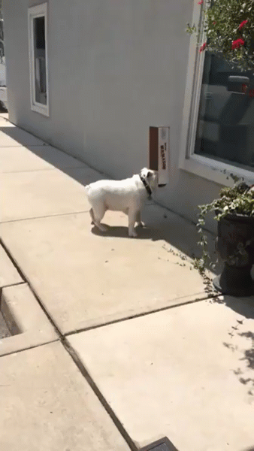
13.5 自然语言处理进阶
正如词向量的预训练一样，许多网络不再是从零开始随机游走头撞南墙，而是从大规模非结构化数据中预先学习到许多结构

Slide 44
13.5 自然语言处理进阶
基于Transformer的预训练语言模型
GPT
BERT
RoBERT
ALBERT
XLNet

Slide 45
13.5 自然语言处理进阶
序列标注
BiLSTM-CRF
Flair
依存分析
BiAffineAttention
BiAffineAttention+BERT
Dozat, T., & Manning, C. D. (2016). Deep biaffine attention for neural dependency parsing. arXiv preprint arXiv:1611.01734.

Slide 46
13.5 自然语言处理进阶
自动问答和文档摘要等，在深度学习时代反而显得非常简单
许多QA任务归结为衡量问题和备选答案之间的文本相似度
文档摘要涉及的文本生成技术，又恰好是RNN语言模型所擅长的
机器翻译领域，Google早已利用基于神经网络的机器翻译技术淘汰了基于短语的机器翻译技术

Slide 47
13.5 自然语言处理进阶
端到端的设计已经深入人心，有些学者甚至用一个损失函数将许多任务联合起来学习
Hashimoto, K., Xiong, C., Tsuruoka, Y., & Socher, R. (2016). A joint many-task model: Growing a neural network for multiple nlp tasks. arXiv preprint arXiv:1611.01587.

Slide 48
13.5 自然语言处理进阶
有了向量，文本和图像之间的鸿沟被填平，出现了一些多模态的学习
Xiong, C., Merity, S., & Socher, R. (2016, June). Dynamic memory networks for visual and textual question answering. In International conference on machine learning (pp. 2397-2406).

Slide 49
13.5 自然语言处理进阶
总体上，自然语言处理已经由过去的特征工程转变为结构工程
如果有朝一日神经网络能够自行设计自己的结构，想必自然语言处理也能进入一个新的境界
Zoph, B., & Le, Q. V. (2016). Neural architecture search with reinforcement learning. arXiv preprint arXiv:1611.01578.

Slide 50
前路漫漫，与君共勉

